Slide 1
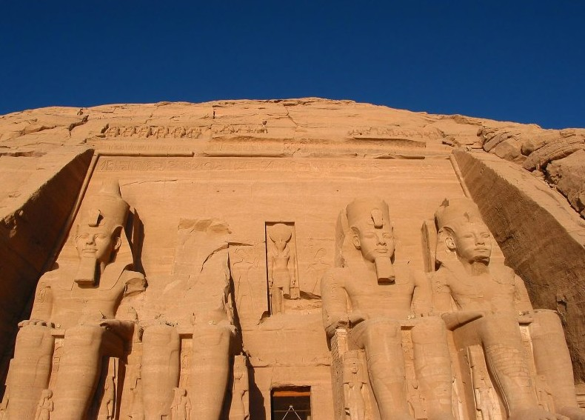
EGIPTO

Slide 2
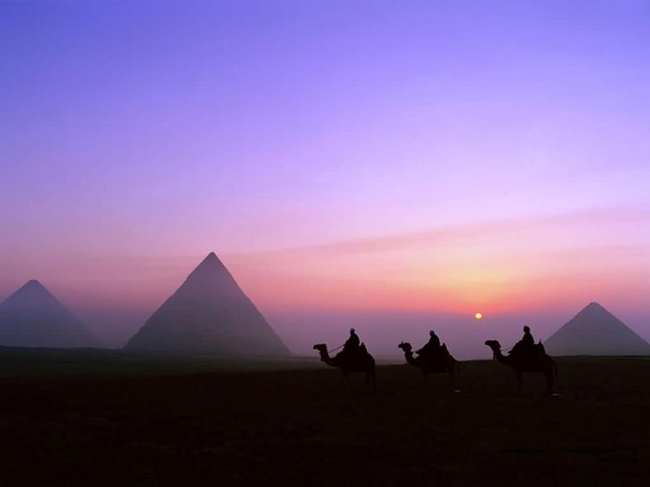
Tierras sagradas del Nilo del Rayo Egipcio…

Slide 3
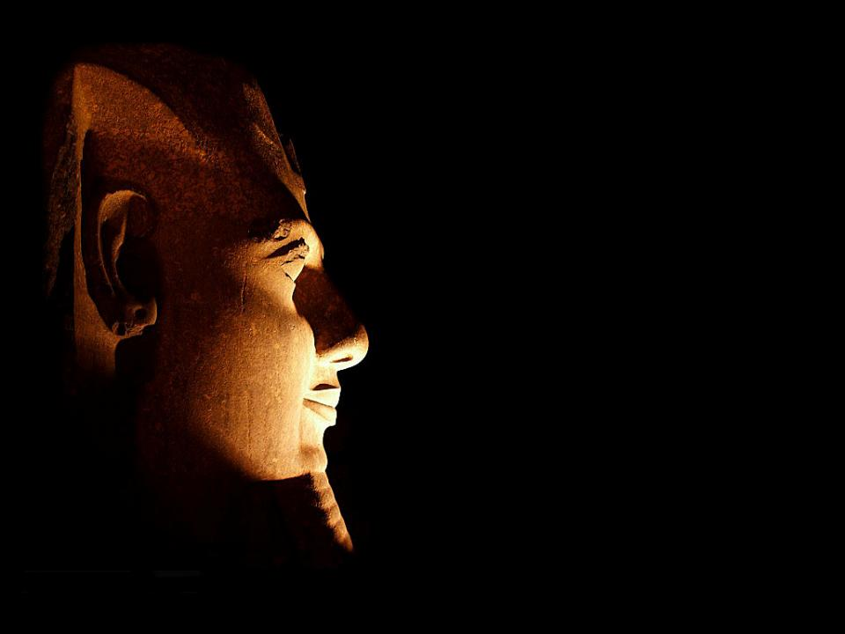

“Toda Luz viene del Este,
toda Iniciación de Egipto”.
Cagliostro

Slide 4
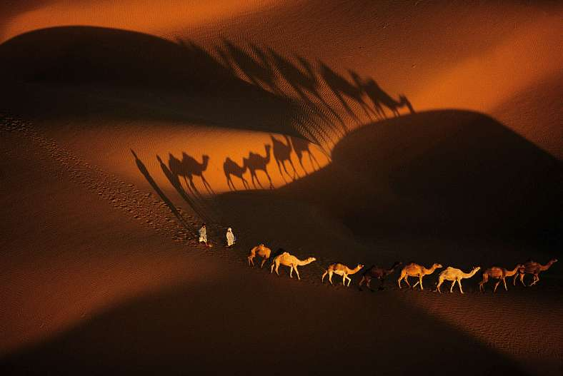

Slide 5
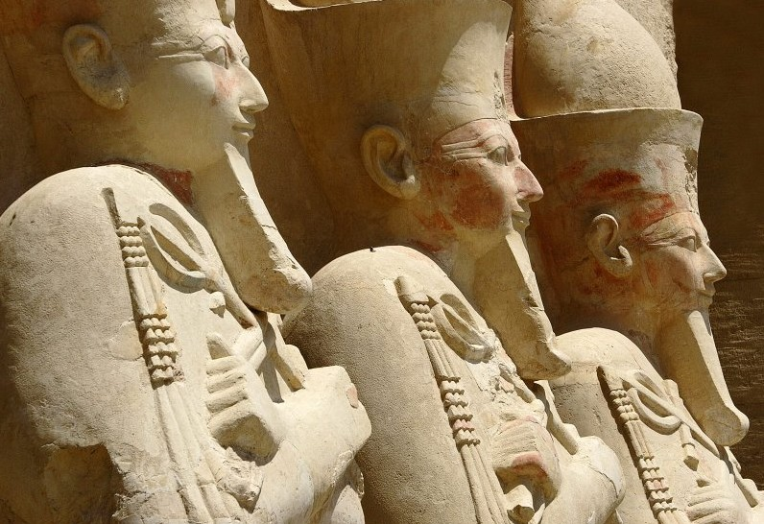

Slide 6
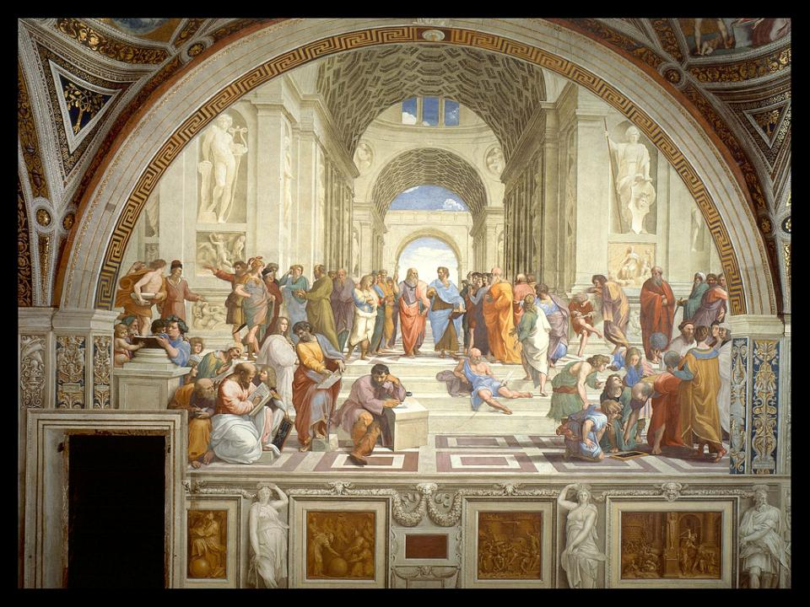
Hace unos miles de años unos hombres sabios imaginaron y construyeron un modelo de sociedad sobre el que se fundamenta la cultura de occidente: Grecia,
la cuna de la civilización occidental…

Slide 7
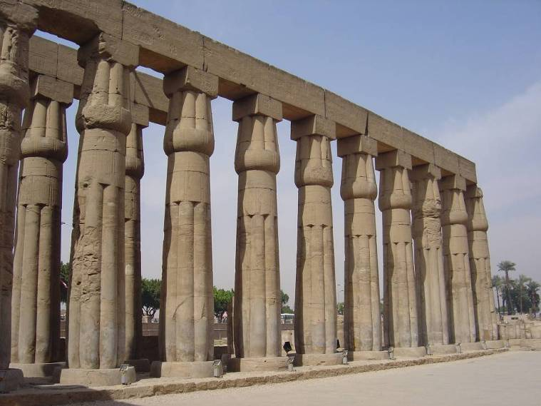

Slide 8
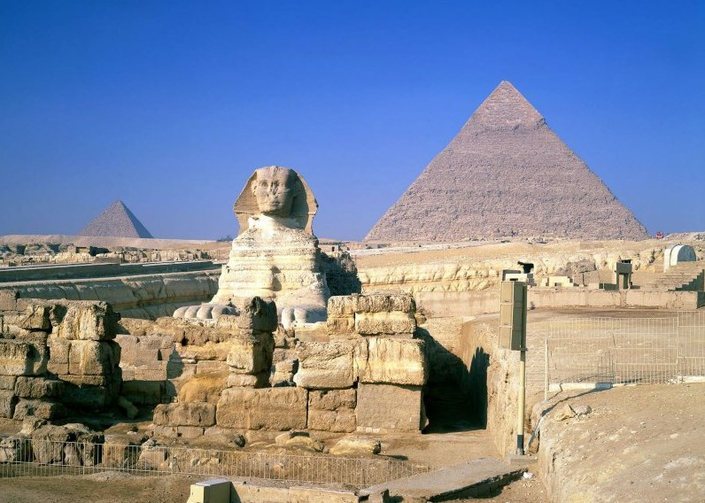

Slide 9
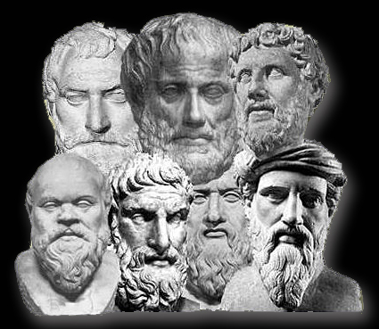
Resulta fácil nombrar algún sabio griego de la antigüedad como Sócrates, Solón, Demócrito, Anaxágoras, etc. Grandes maestros que establecieron leyes y principios que todavía hoy siguen vigentes…

Slide 10
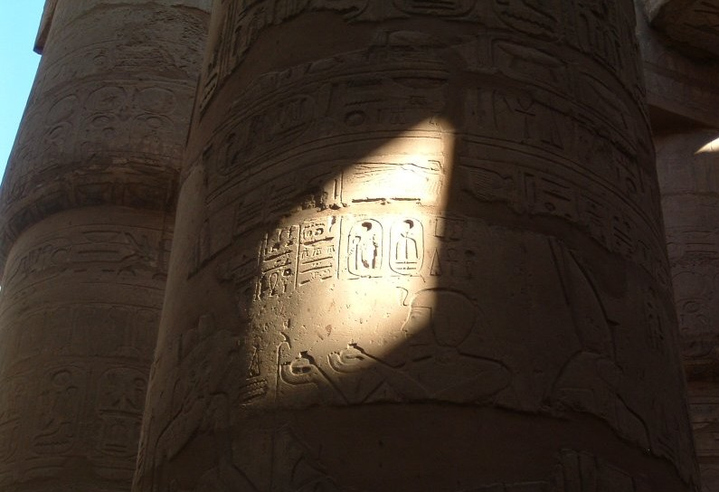

Slide 11
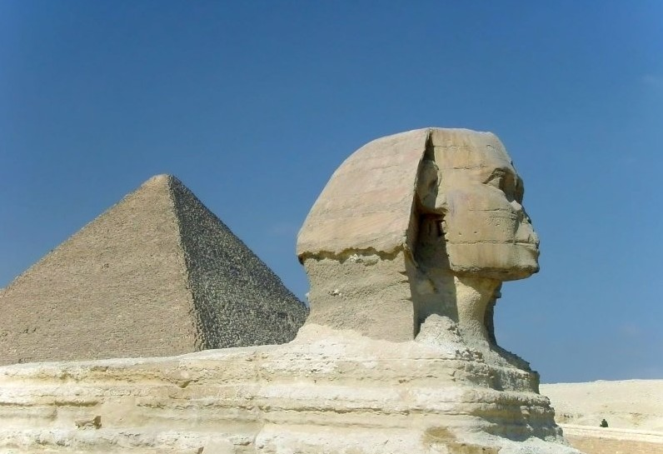

Slide 12
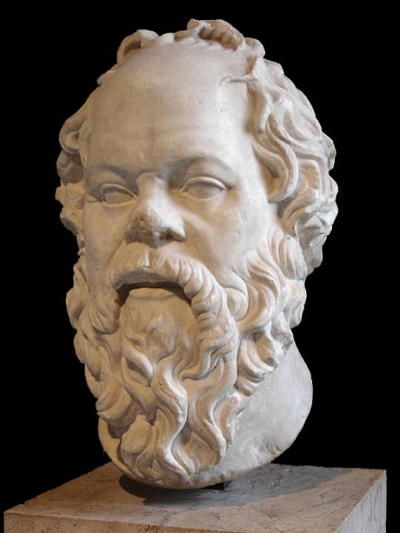
Pero, ¿quiénes enseñaron a los sabios griegos?
Recordamos a Tales de Mileto, a Pitágoras, a Platón, etc., pero nos olvidamos de sus maestros...
¿Quiénes fueron sus Maestros?
¿Dónde obtuvieron todos sus conocimientos?

Slide 13
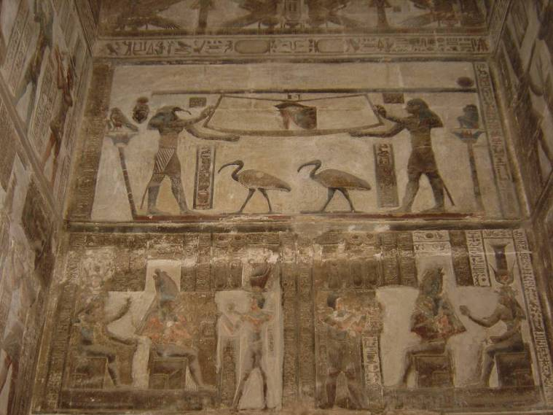

Slide 14
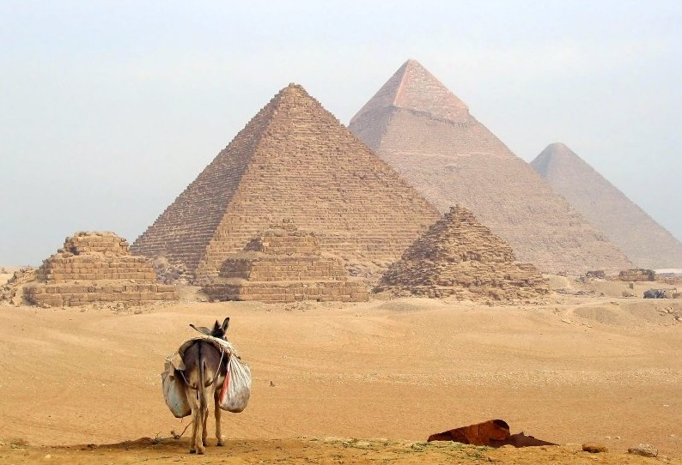

Slide 15
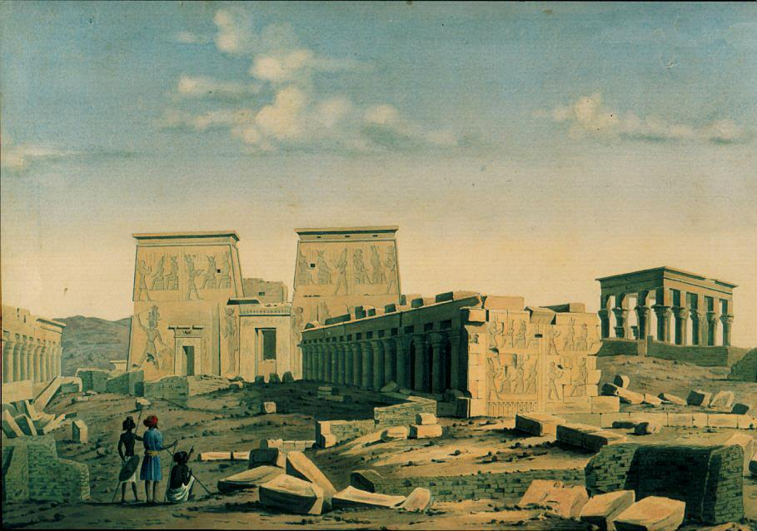
Sólo había un lugar en la tierra donde pudieron adquirir esos conocimientos:
“El país asoleado de Kem”:
EGIPTO

Slide 16
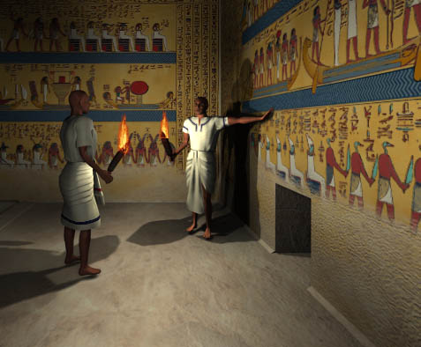

Slide 17
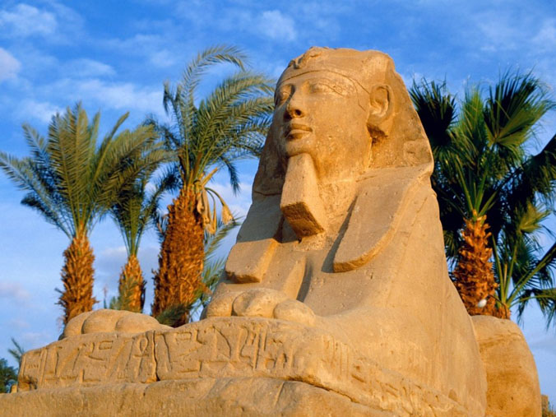

Slide 18
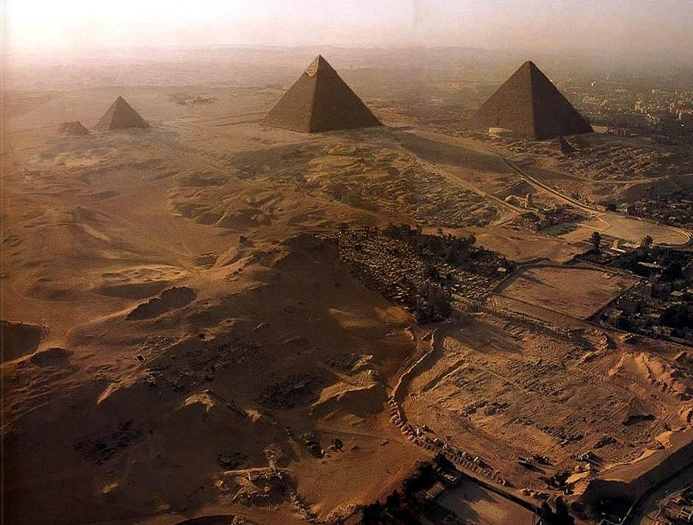
Por aquel entonces la civilización egipcia resplandecía en el apogeo de su gloria. Existía una gran actividad en todos los sentidos, enormes caravanas circulaban por el desierto, los trabajos de arquitectura continuaban ocupando a gran parte de su población…

Slide 19
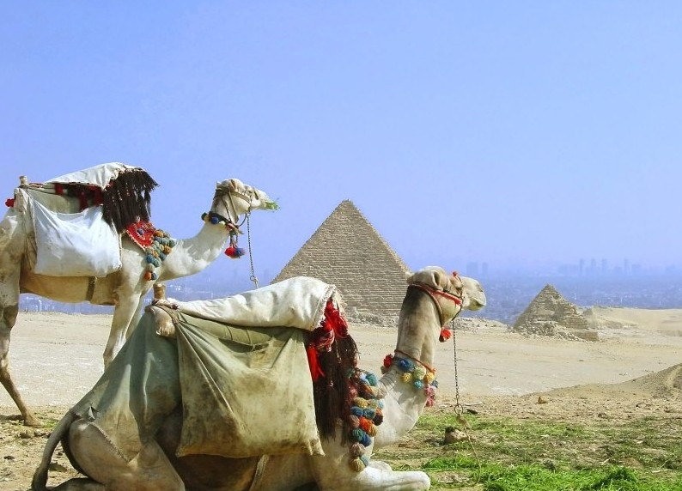

Slide 20
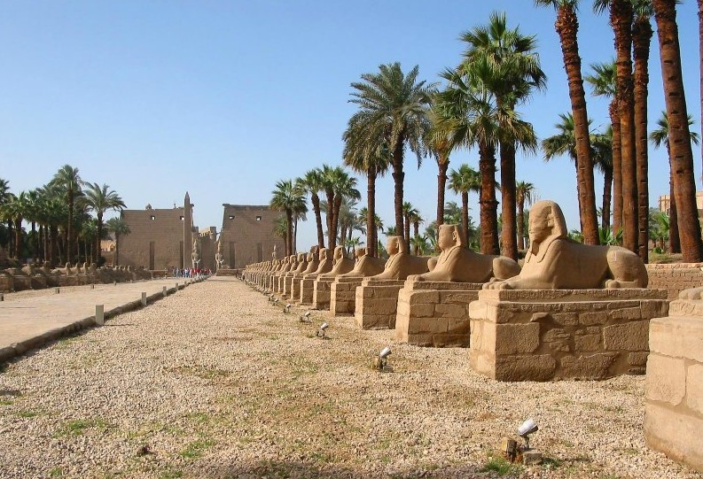

Slide 21
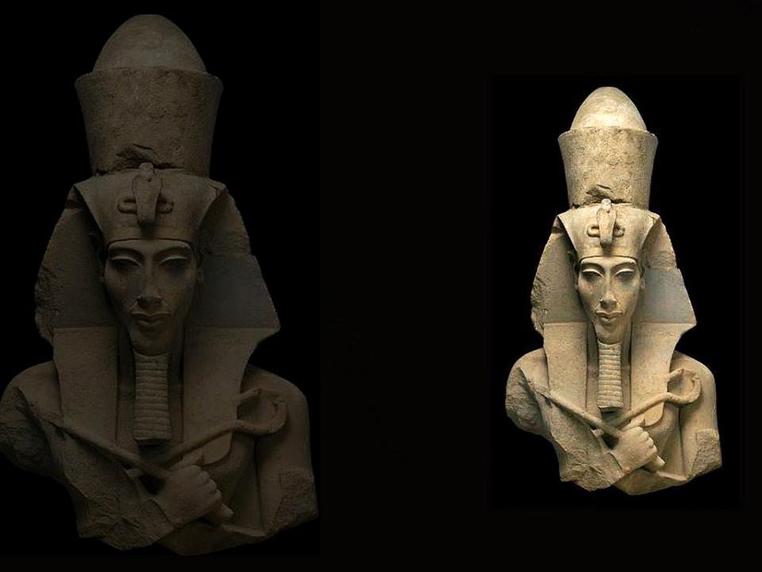
En medio de aquella actividad más de un extranjero aspirante a los Misterios, venido tal vez de las playas lejanas de Grecia, o de las montañas de Asia, o de otros lugares de la tierra... llegaba a Egipto atraído por la reputación de sus Templos.

Slide 22
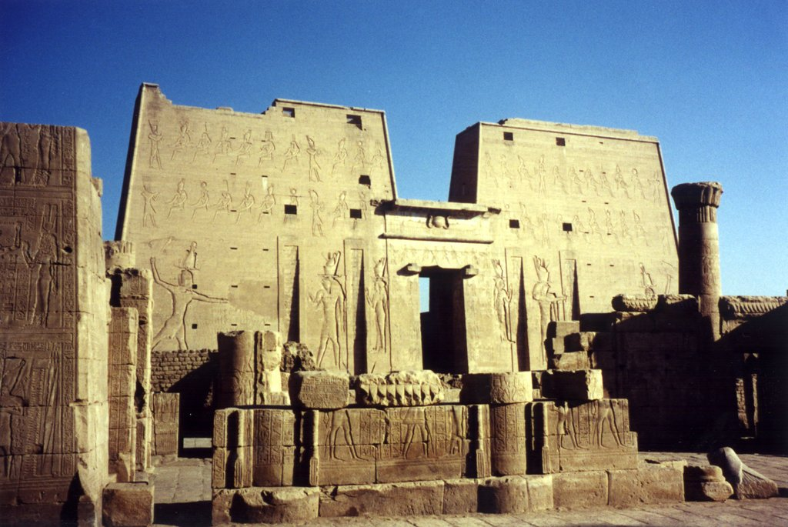

Slide 23
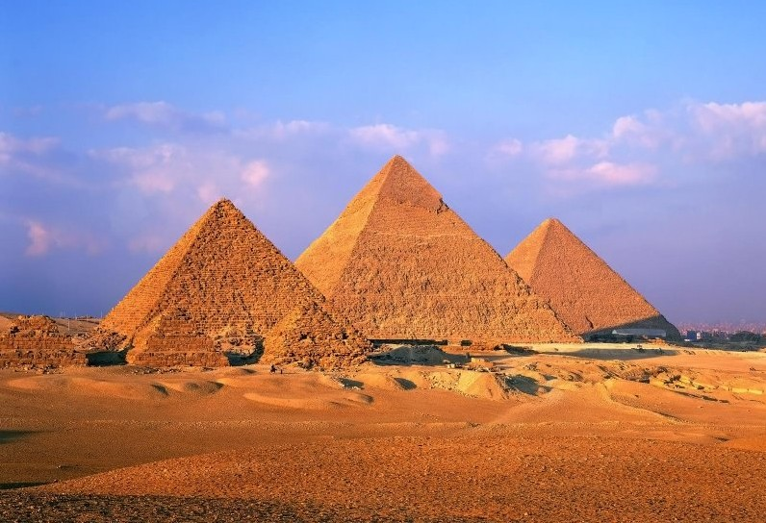

Slide 24
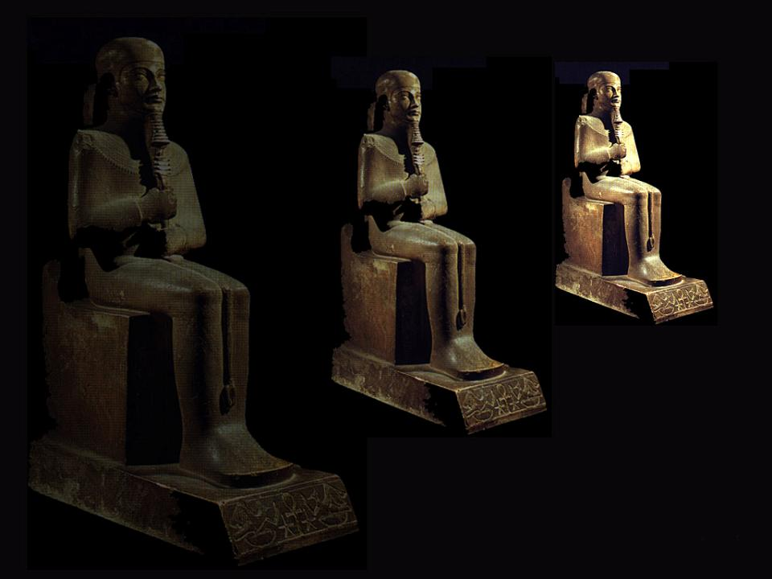
Una vez allí, quedaba asombrado: monumentos, celebraciones y fiestas sagradas… pero en el fondo todo aquello le daba igual; eso no era lo que buscaba. Había oído que en los santuarios de Egipto vivían Sabios, Magos y Hierofantes en posesión de la Ciencia Sagrada, y él deseaba también entrar en el secreto de los Dioses...

Slide 25
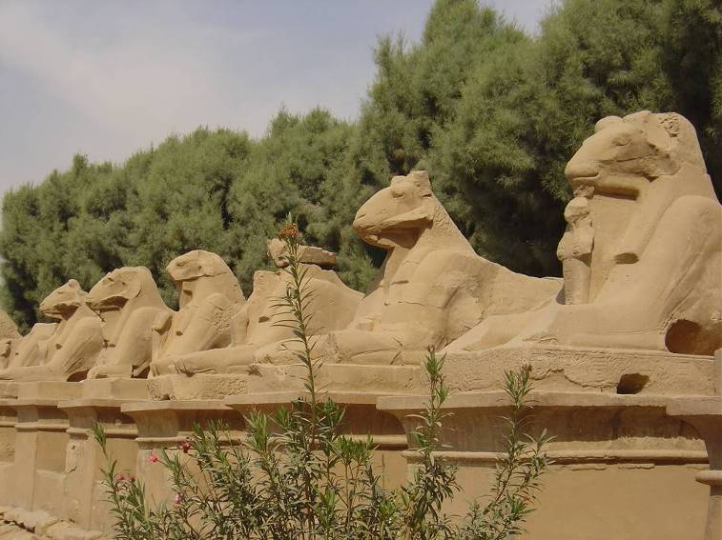

Slide 26
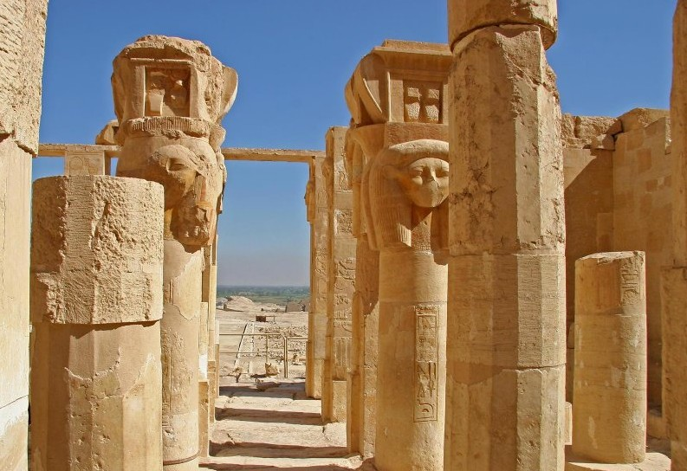

Slide 27
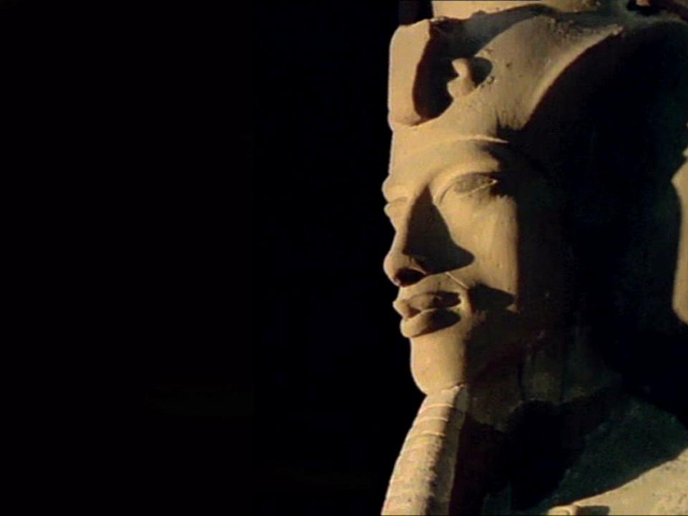
Movidos por la búsqueda de la sabiduría, los sabios griegos viajaron a Egipto y no dudaron en permanecer allí durante años para perfeccionar su conocimiento, donde, después de haber demostrado ser dignos superando las durísimas pruebas iniciáticas a las que eran sometidos, podían entrar en los Templos y participar de las enseñanzas de los Maestros y Sacerdotes egipcios…

Slide 28
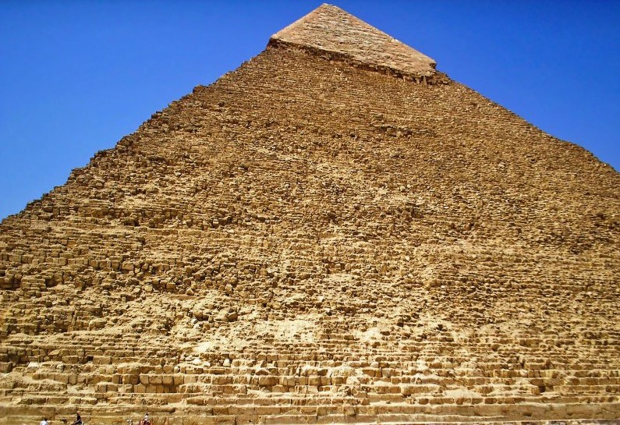

Slide 29
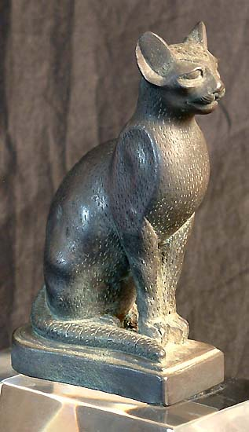
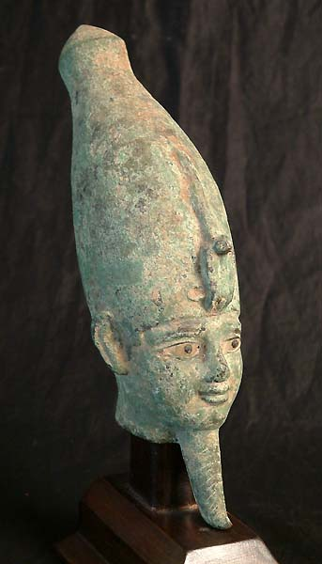

Slide 30
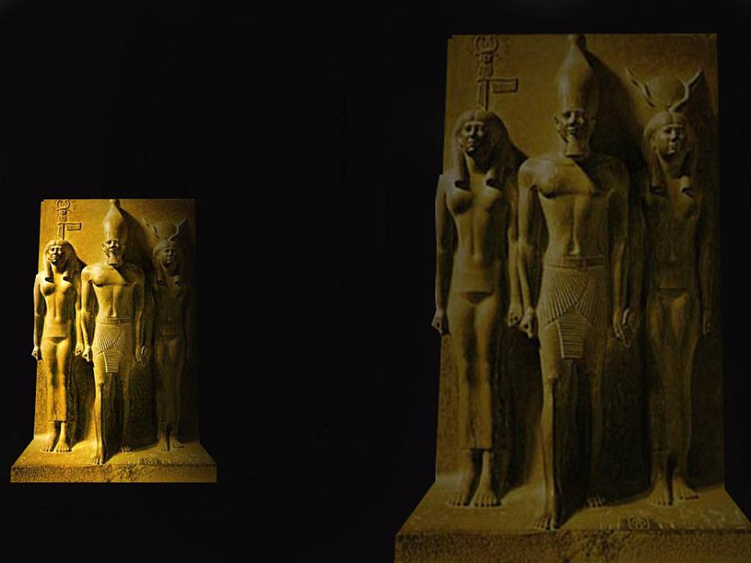
-Tales de Mileto permaneció 4 años en Menfis…
-Demócrito, 5 años…
-Anaxágoras, vivió 20 años en Egipto…
-Solón (abuelo de Platón), se estableció en Heliópolis, la ciudad solar de Ra, entró en relación con los sacerdotes y mediante ellos se acercó a los secretos del sacerdocio. Allí escuchó por primera vez la conocida historia de la Atlántida, la cual llegará hasta nosotros gracias a Platón…
-Platón vivió durante 13 años en Egipto, accedió a los Libros Sagrados y fundó a su regreso a Grecia su famosa "Academia“…

Slide 31
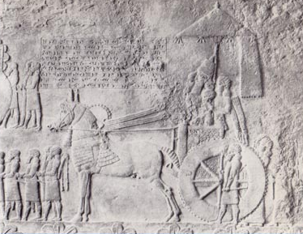

Slide 32
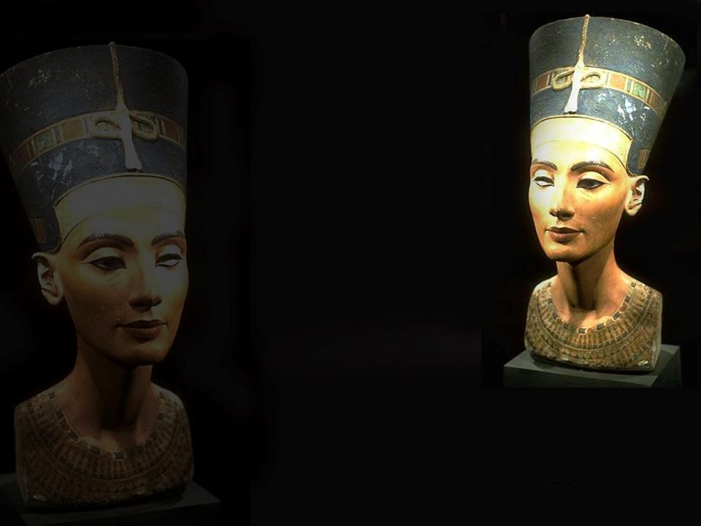
Pitágoras fue un caso excepcional, paso 22 años en los templos de Menfis y de Tebas... Cuando regresó a Grecia fundó la escuela que lleva su nombre y estableció una filosofía metafísica, una doctrina de la Unidad que abarca lo espiritual y lo material, el cielo y la tierra. Integró la filosofía con la política, la astronomía con la ética, la música con la religión, la geometría con la divinidad. Reconcilió las matemáticas y habló de la reencarnación... Sus enseñanzas siguieron el modelo egipcio; el simbolismo se convirtió en la piedra angular de su enseñanza.

Slide 33
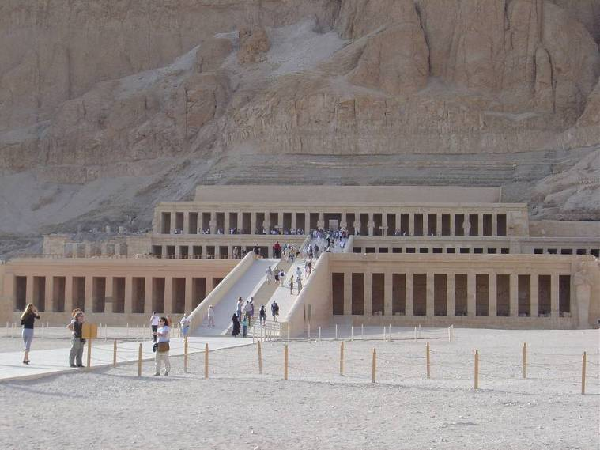

Slide 34
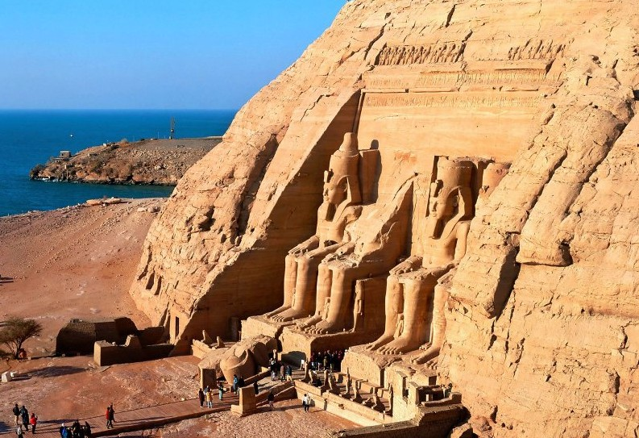

Slide 35
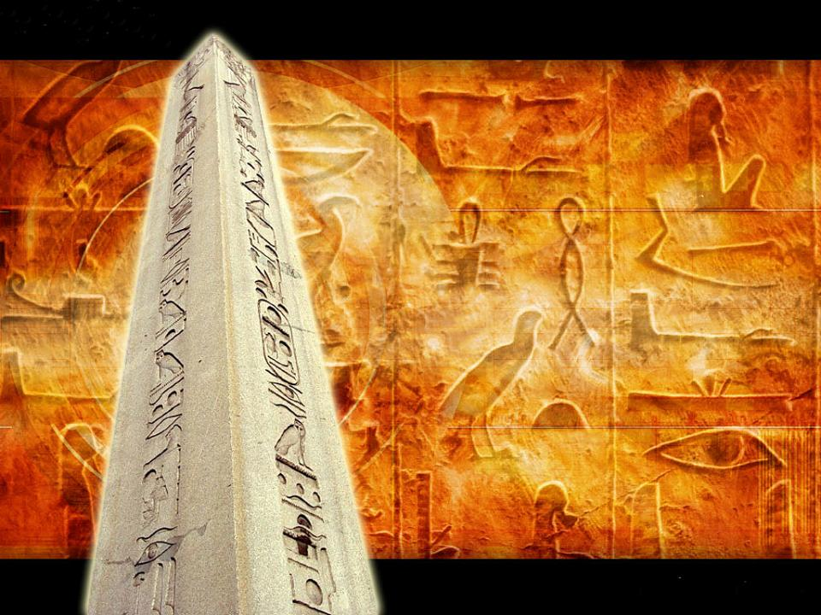

Slide 36
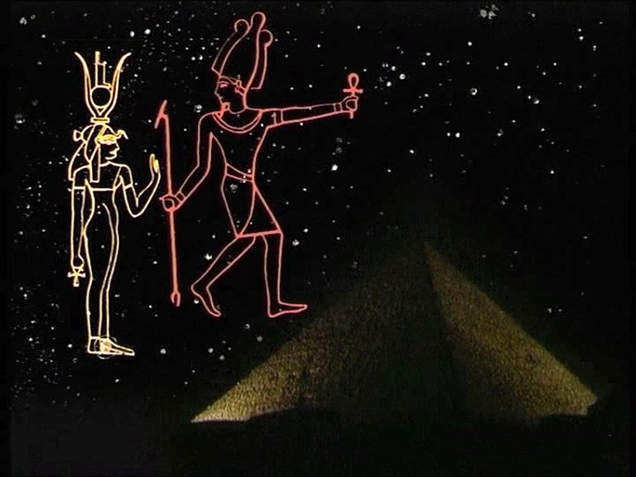
Las enseñanzas recibidas por estos sabios en Egipto eran estudiadas dentro de los Templos a través de los libros que en ellos habían. Estos libros eran:
"Los libros sagrados de Thot-Hermes“…
Se puede afirmar
que la Tradición Hermética occidental
es la directa heredera
de los conocimientos esotéricos egipcios.

Slide 37
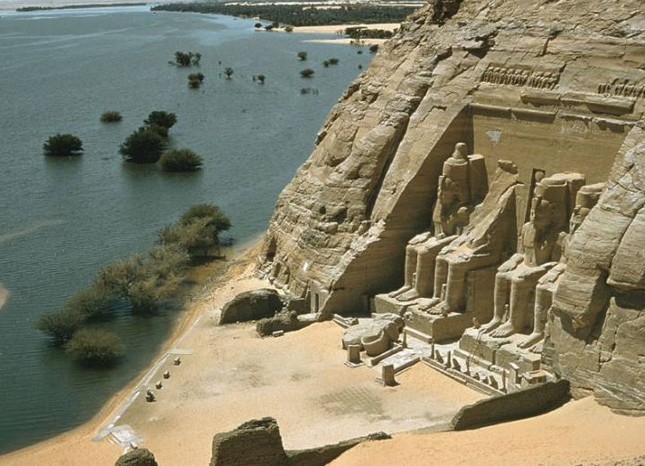

Slide 38
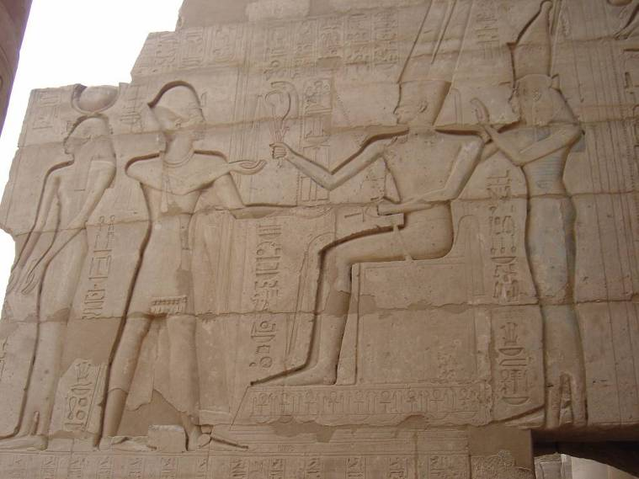

Slide 39
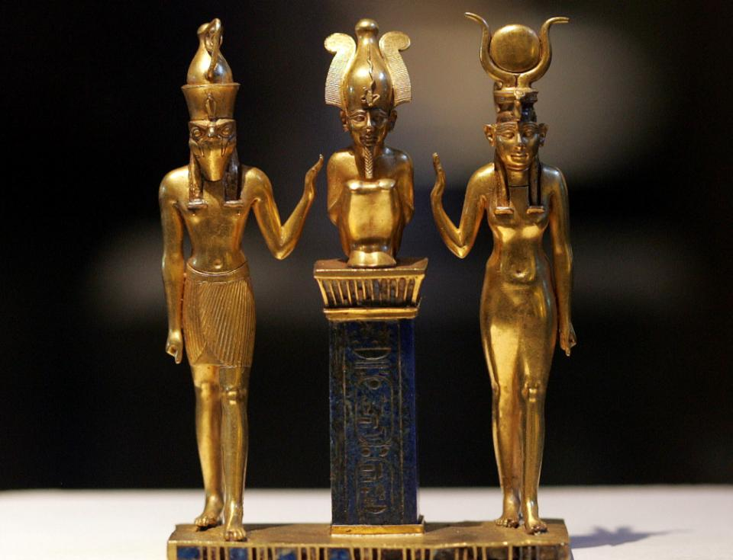
Osiris, poderoso Emperador, responde a los peregrinos suplicantes…

Slide 40
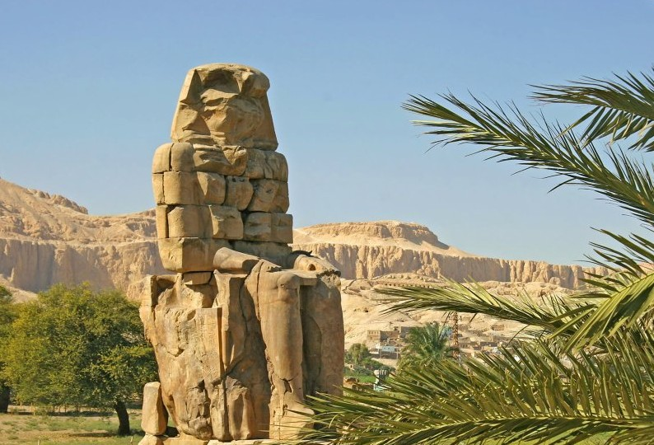
Horus, Espíritu Divino, responde a los peregrinos suplicantes…

Slide 41
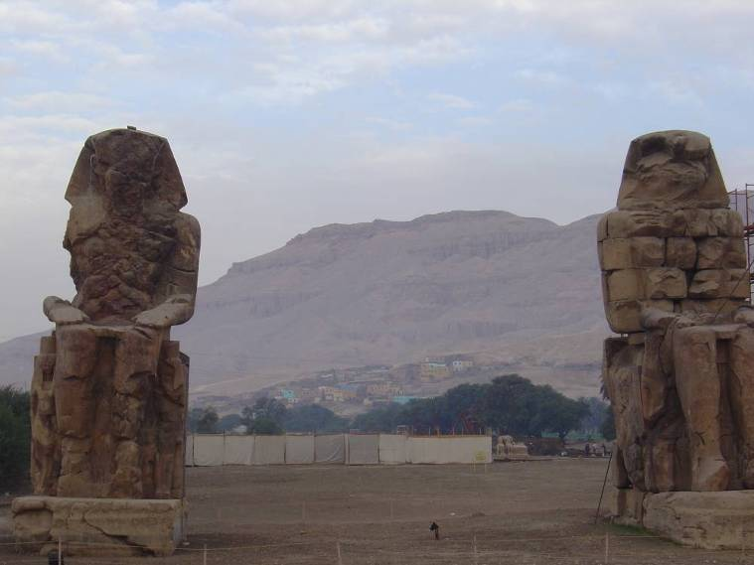
Isis, Madre dignísima, responde a tus hijos suplicantes…

Slide 42
FIN

Slide 43



Accede a la sección que desees desde aquí:
Propia Creación
De la Red
Dedicatorias | Fechas Especiales | Graciosos
Historia y Arte | Lugares | Musicales
Naturaleza y Ciencias | Política | Reflexión
Religiosos | Románticos | Salud
Dedicatorias | Fechas Especiales | Graciosos
Historia y Arte | Lugares | Musicales
Naturaleza y Ciencias | Política | Reflexión
Religiosos | Románticos | Salud
Si deseas recibir pps periódicamente en tu correo electrónico subscríbete aquí:

